Slide 1
Тема курсового проекта: разработка приложения для организации взаимодействия объектов при заданных критериях
Дисциплина: Объектно-ориентированное программирование
Выполнил:
Быстров Максим Денисович
Группа:Z1431

Slide 2



Предметная область
Обеспечение работы гостиницы

Slide 3
Диаграмма классов сущностей

Slide 4
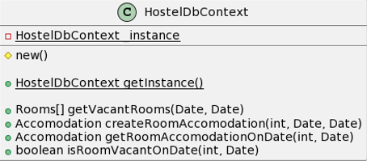
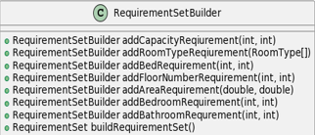
Паттерны проектирования
Паттерн «Singleton»
Паттерн «Builder»

Slide 5
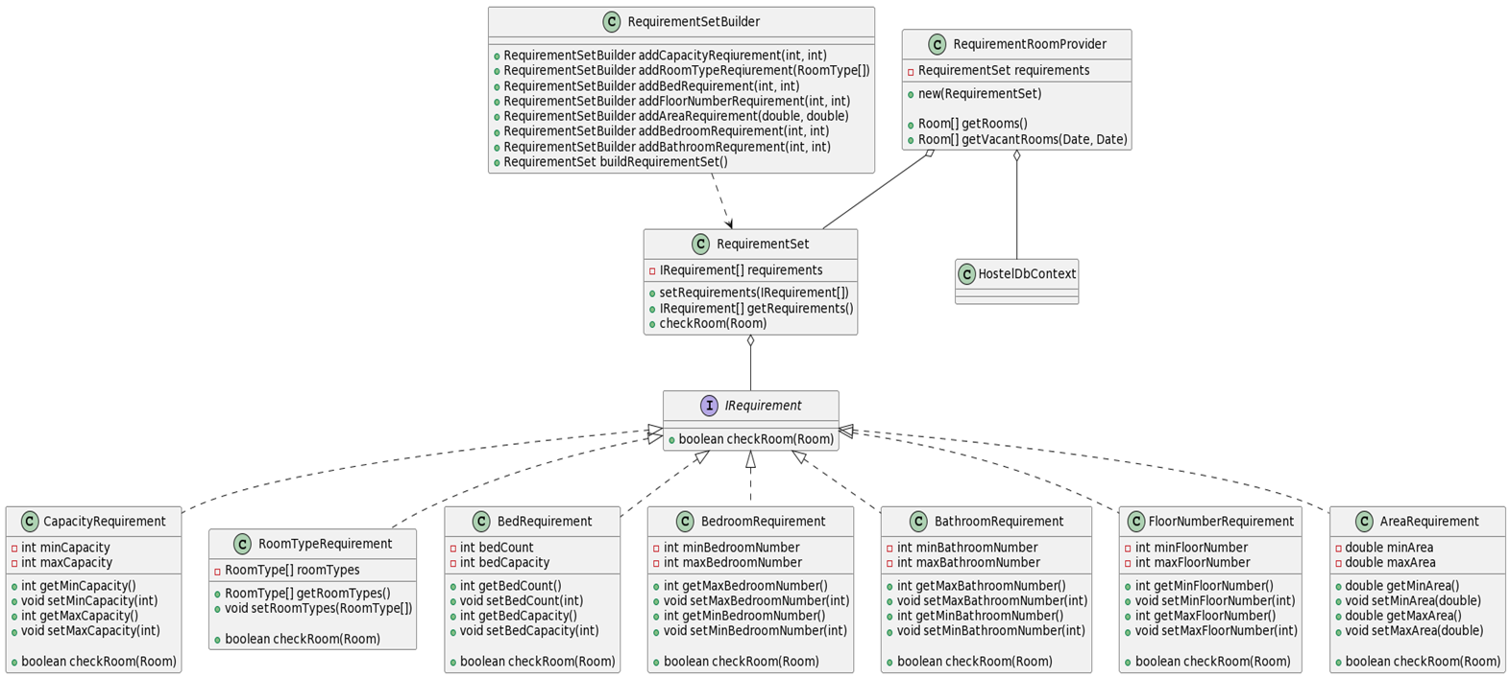
Управляющие Классы

Slide 6
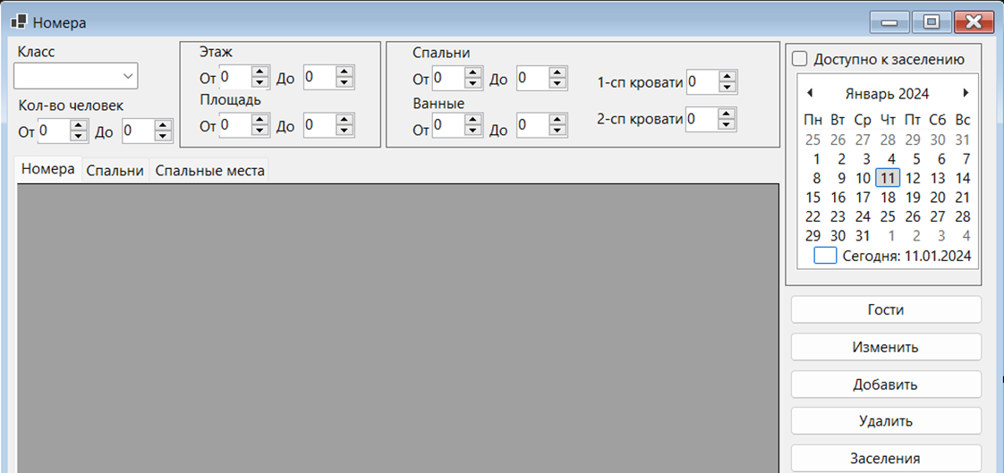
Разработка интерфейса
Главный экран программы

Slide 7
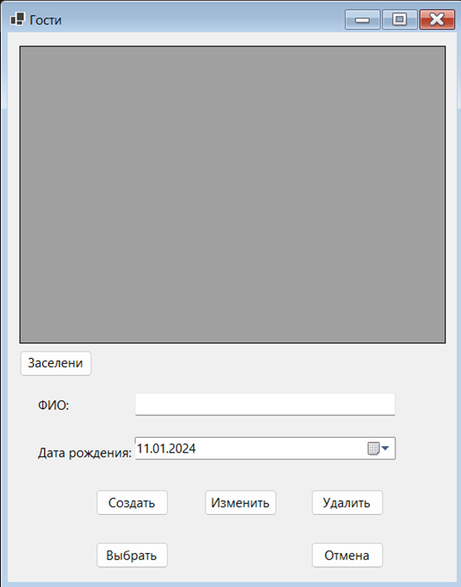
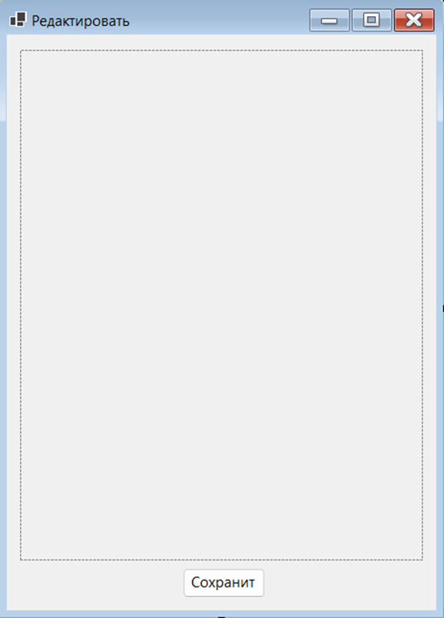
Разработка интерфейса
Окно «Гости»
Диалоговое окно редактирования

Slide 8
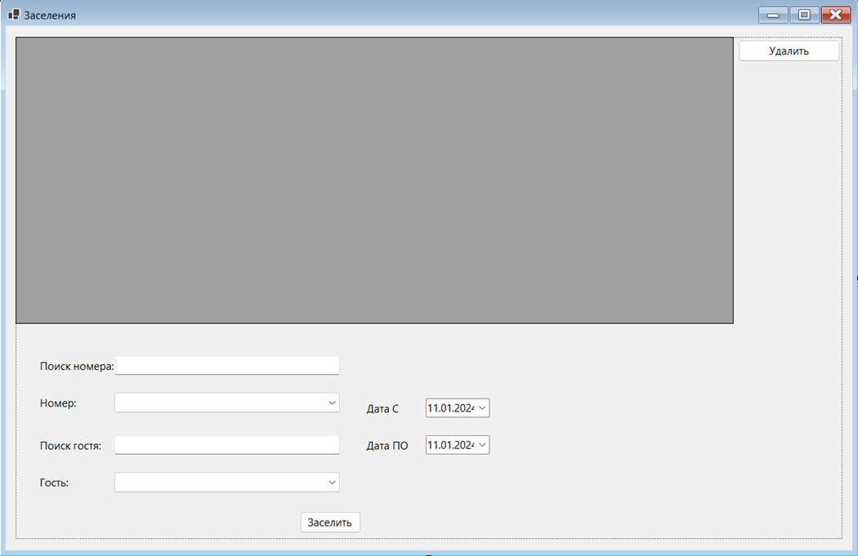
Разработка интерфейса
Окно «Заселения»

Slide 9
Программирование основных методов
public class RootScheme
{
public List<Room> Rooms { get; set; } = new();
public List<Customer> Customers { get; set; } = new();
public List<Bedroom> Bedrooms { get; set; } = new();
public List<Bed> Beds { get; set; } = new();
public List<Accomodation> Accomodations { get; set; } = new();
}

Slide 10
Программирование основных методов
private async Task<List<T>> GetEntities<T>() where T : Entity
{
var scheme = await FetchData();
foreach (var prop in scheme.GetType().GetProperties())
{
if (prop.PropertyType == typeof(List<T>))
{
return ((List<T>)prop.GetValue(scheme)!)
.OrderBy(e => e.Id)
.ToList();
}
}
throw new NullReferenceException();
}

Slide 11
Программирование основных методов
private async Task<List<T>> GetEntities<T>() where T : Entity
{
var scheme = await FetchData();
foreach (var prop in scheme.GetType().GetProperties())
{
if (prop.PropertyType == typeof(List<T>))
{
return ((List<T>)prop.GetValue(scheme)!)
.OrderBy(e => e.Id)
.ToList();
}
}
throw new NullReferenceException();
}

Slide 12
Программирование основных методов
public class HostelDbContext : BaseDbContext
{
private static readonly HostelDbContext _instance = new HostelDbContext();
static HostelDbContext()
{
}
private HostelDbContext()
{
}
public static HostelDbContext GetInstance()
{
return _instance;
}
}

Slide 13
Программирование основных методов
public class BedRequirement : IRequirement
{
public int BedCount { get; set; }
public int BedCapacity { get; set; }
public async Task<bool> CheckRoom(Room room)
{
var context = HostelDbContext.GetInstance();
var beds = (await context.GetRoomBedroomsAsync(room.Id))
.Aggregate(
new List<Bed>(),(list, bedroom) =>
{
list.AddRange(context.GetBedroomBedsAsync(bedroom.Id).GetAwaiter().GetResult()); return list;
})
.Where(b => b.Capacity == BedCapacity);
return beds.Count() >= BedCount;
}
}

Slide 14
Программирование основных методов
public RequirementSetBuilder AddBathroomRequirement(
int minBathrooms,
int maxBathrooms)
{
var requirement = new BathroomRequirement()
{ MinBathroomNumber = minBathrooms, MaxBathroomNumber = maxBathrooms};
_requirements.Add(requirement);
return this;
}
public RequirementSet BuildRequirementSet()
{
return new RequirementSet(_requirements);
}

Slide 15
Программирование основных методов
public async Task<bool> CheckRoom(Room room)
{
foreach (var requirement in Requirements)
{
if (!(await requirement.CheckRoom(room)))
{
return false;
}
}
return true;
}

Slide 16
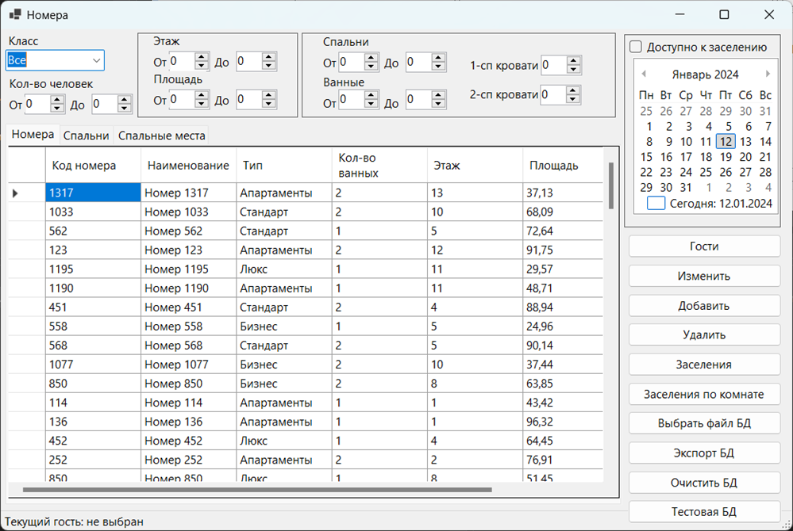
Тестирование
Главное окно программы

Slide 17
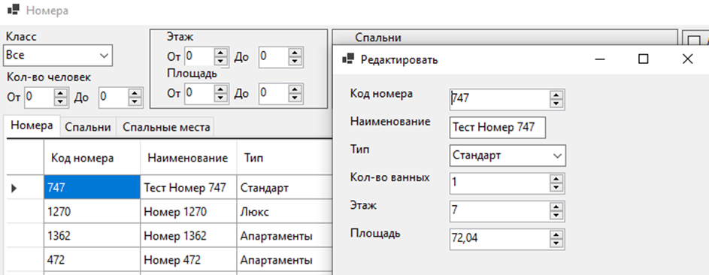
Тестирование
Изменение данных

Slide 18
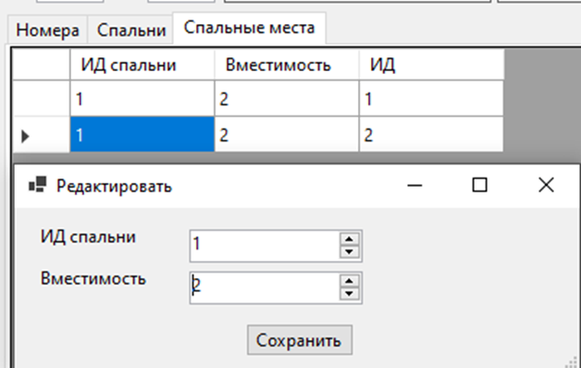
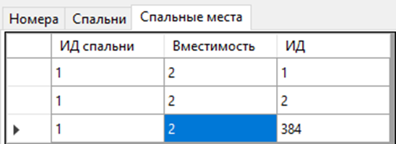
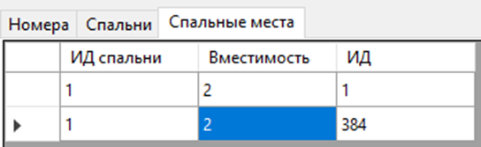
Тестирование
Изначальные данные и окно добавления
Добавленные данные
Данные после удаления

Slide 19
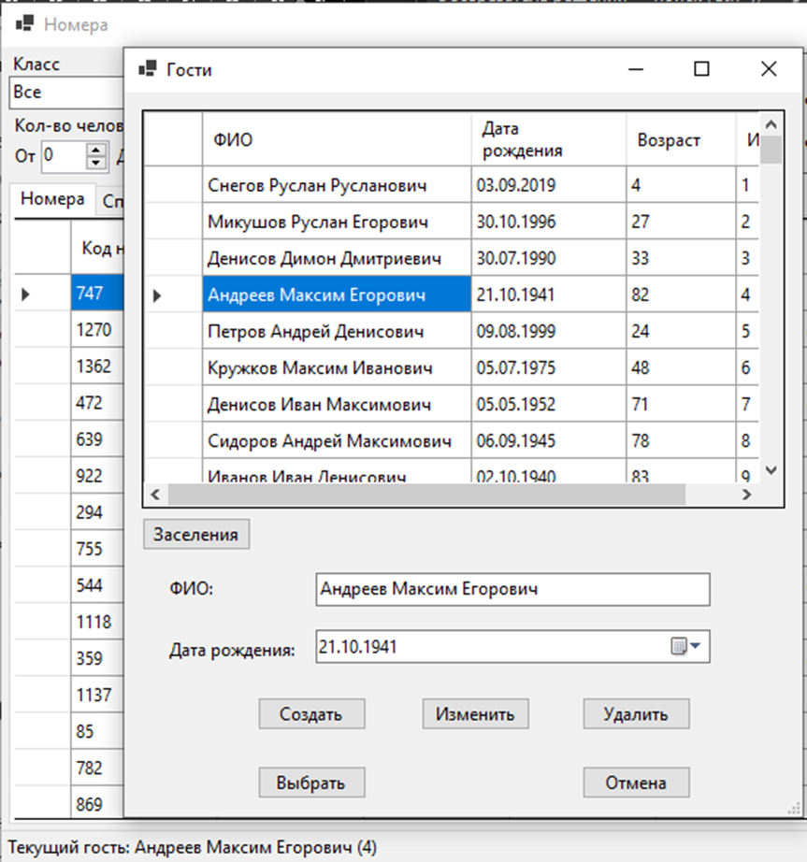
Тестирование
Выбор текущего пользователя

Slide 20
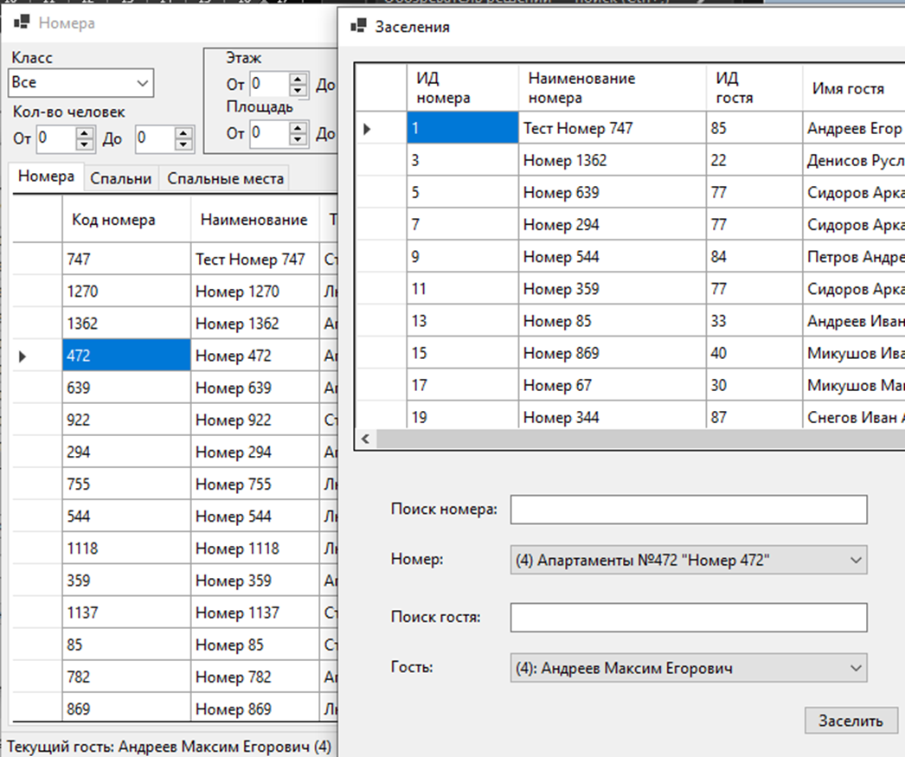
Тестирование
Открытие окна «Заселения» с пользователем по умолчанию

Slide 21
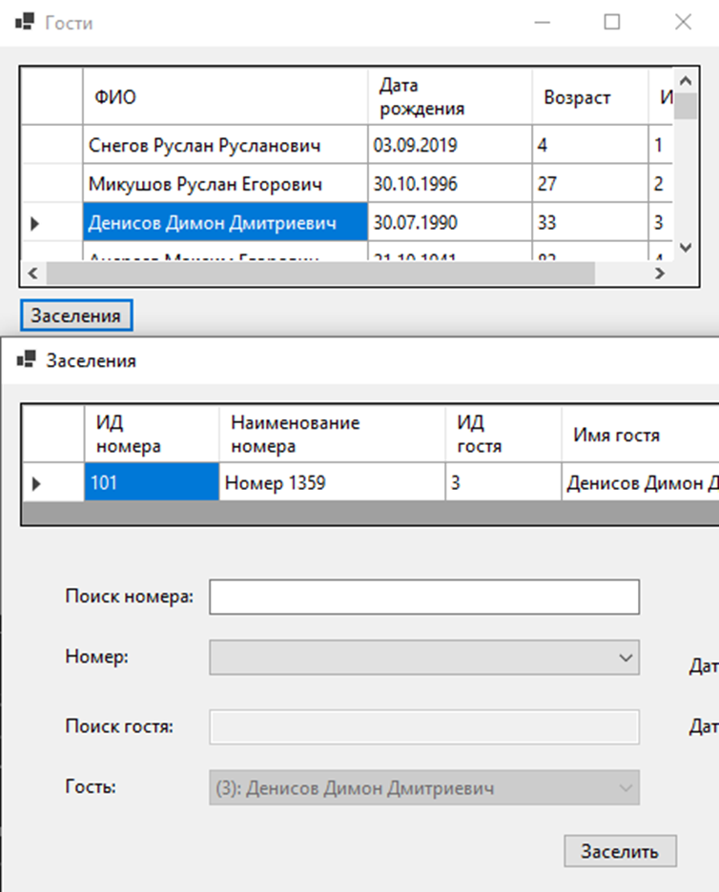
Тестирование
Открытие формы «Заселения» с фильтром по гостю

Slide 22
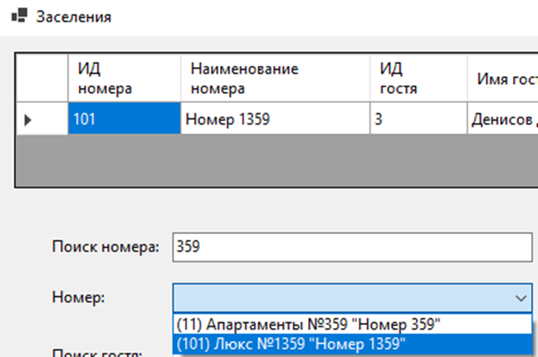
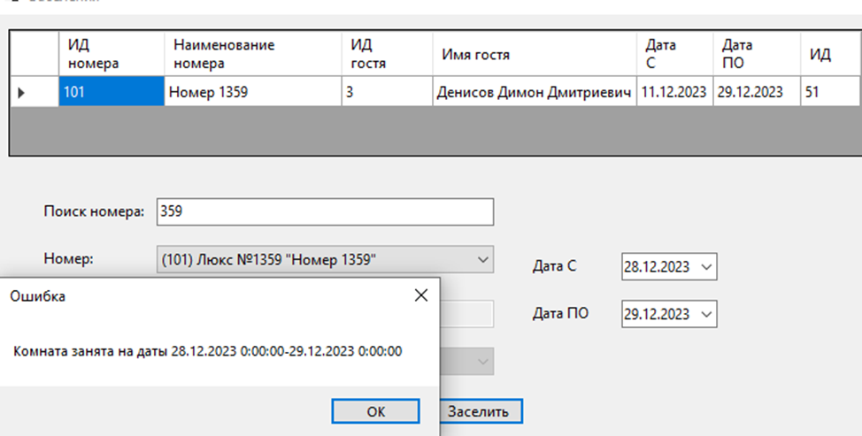
Тестирование
Работа поиска номера
Проверка на пересечения периодов заселения

Slide 23
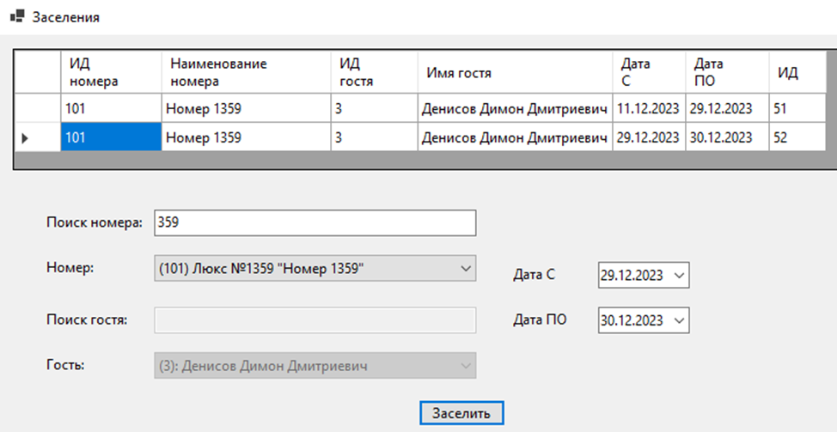
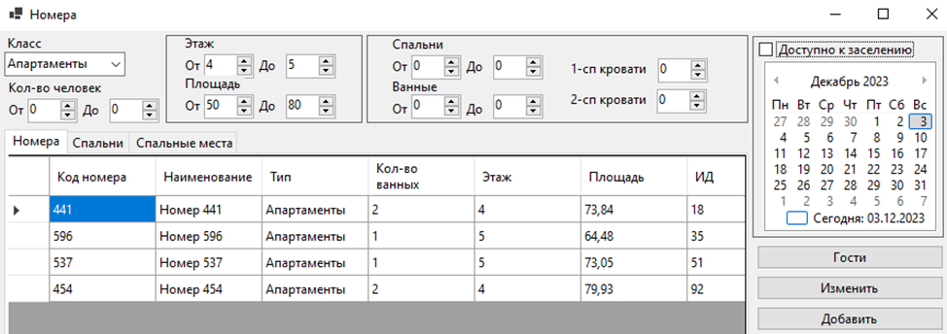
Тестирование
Создание заселения
Работа фильтров

Slide 24
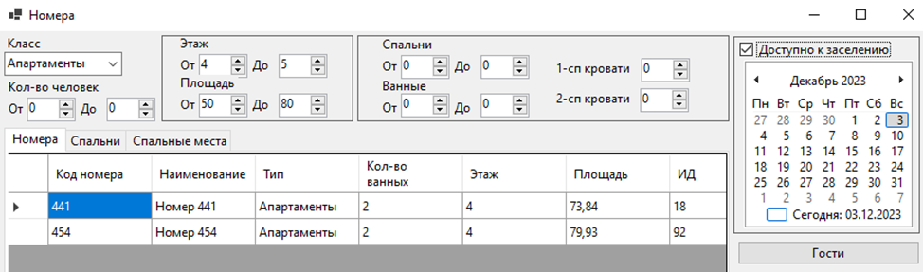
Тестирование
Работа фильтров с календарем

